Slide 1
LKT PAL
Depressionspakken
Palliativt Afsnit
Udarbejdet af:
Psykolog Ditte Tang Johansen og overlæge Dorthe Meyer
April 2017

Slide 2
Palliativt Afsnit
Definition:
Depression betegnes som en psykisk lidelse kendetegnet ved vedvarende forsænket stemningsleje, nedsat energi og nedsat aktivitetsniveau.
Evnen til at glæde sig eller føle interesse for omgivelserne er nedsat, koncentrationsevnen er svækket, og der er udtalt træthed og uoverkommelighedsfølelse.
Der kan forekomme søvnforstyrrelser, ændringer i appetit, selvfølelsen eller selvtilliden er reduceret, og selv ved let depression kan der være tanker om skyld eller selvbebrejdelser.
Ved sværere depressive tilstande varierer stemningslejet kun lidt fra dag til dag uagtet omgivelsernes støtte, og der kan forekomme selvmordstanker.
Reference: red: Neergaard og Larsen, Palliativ medicin, Munksgaard

Slide 3
Bilag 1 ICD-10 Kriterier for depressiv enkeltepisode
Palliativt Afsnit
A: Varighed mindst 2 uger
B: Mindst to af følgende depressive kernesymptomer:
1) Nedtrykthed
2) Nedsat lyst eller interesse
3) Nedsat energi eller øget trætbarhed
C: Mindst to af følgende ledsagesymptomer:
4) Nedsat selvtillid/selvfølelse
5) Selvbebrejdelser/skyldfølelse
6) Tanker om død/selvmord
7) Tænke-/koncentrationsbesvær
8) Agitation/hæmning
9) Søvnforstyrrelser
10) Appetit/vægtændring
Depression af lettere grad: A + 2 i B + 2 i C
Depression af moderat grad: A + 2 i B + 4 i C
Depression af svær grad: A + alle B + 5 i C
BEMÆRK: Symptomerne 3), 7), 9) og 10) vil meget ofte være en del af selve kræftsygdommens symptomatologi, specielt ved fremskreden sygdom.
Referencer:
L Pedersen & M Birket-Smith. Depression hos kræftpatienter – med fokus på kræftpatienter i den palliative fase. Ugeskr Læger 2007;169:3765-3768
WHO ICD-10. Munksgaard, København. 2000.

Slide 4
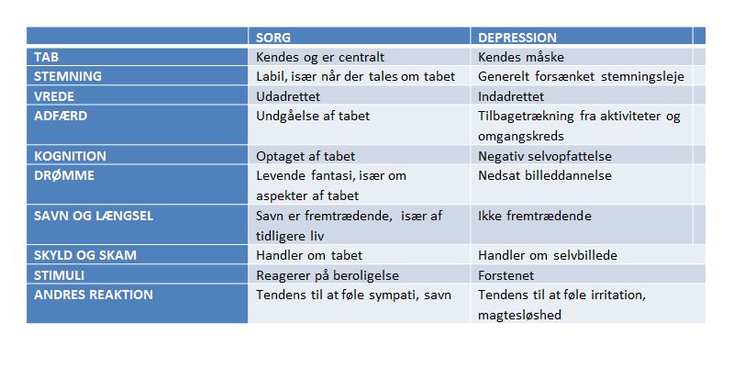
Palliativt Afsnit
Følgende tabel viser nogle af de differentialdiagnostiske aspekter, der kan være hjælpsomme, når man skal skelne mellem sorg/tristhed og depression:
Reference: Guldin M. Tab og Sorg. En grundbog for professionelle. Kbh. Hans Reitzels Forlag; 2014

Slide 5
Assesment instrumenter
Palliativt Afsnit
EORTC – C15- PAL:
Følte du dig anspændt I den forløbne uge? (3: En del / 4: Meget)
Følte du dig deprimeret? (3: En del / 4: Meget)
Suppleret med følgende spørgsmål:
Er der overhovedet noget du kan glædes over?
Hvis man er i tvivl om patienten har en depression og/eller er suicidal truet, kan et mere dybdegående assesment skemas bruges. Sundhedsstyrelsen anbefaler bl.a. Hamilton Depressionsskala (Ham-D). Begrænsningen ved den er at flere af spørgsmålene kan give falsk positive svar, fordi flere af symptomerne hører til det almindelige cancer symptombillede.
Hvis man vil undgå den skævvridning kan f.eks. HADS benyttes i stedet for selvom, den ikke er så velafprøvet.
Desuden kan man overveje at inddrage psykiater via henvisning el. tilsyn.

Slide 6
Assesment instrumenter
Palliativt Afsnit
BDI-II.
Ulempe: indeholder 3-4 items om kropslige forhold og kan jo dermed give et falsk positivt svar. Har ikke været afprøvet systematisk i klinikken i DK, men bruges til assessment i forskningsprojekter
Fordel: giver et bedre og bredere klinisk billede end fx HADS eller Hamilton. Og særligt velegnet som afsæt for en samtale om de forhold, hvor patienten scorer 2 eller 3
HADS
Ikke så velafprøvet, som MDI og Hamilton (som Sundhedsstyrelsen anbefaler i deres referenceprogram for depression)
MDI – major depressive inventory : sundhedsstyrelsen
Hamilton: sundhedsstyrelsen

Slide 7
Palliativt Afsnit
Tilbyde antipsykofarmaka, psykologsamtale jævnfør DMCG – PAL-retningslinje
Rådgivning om sollys, motion
Kontrakt med patienten om ikke at tage sit eget liv imens samarbejdet finder sted

Slide 8
Anbefalinger i henhold til DMCG-PAL depressions retningslinje
(ikke godkendt endnu)
Palliativt Afsnit
Anbefaling, psykologiske interventioner:
Psykologisk intervention kan anvendes til at behandle en klinisk depression hos cancerpatienter (B*) (11).
Der er på baggrund af evidensen ikke mulighed for at fremhæve én psykologisk intervention frem for én anden.
Kort uddybning af anbefalingen:
På baggrund af litteraturen er det ikke muligt at udtale sig om sværhedsgraden af depression hos de patienter, som indgår i de inkluderede studier.
Se oversigt over mulige psykologiske interventioner til kræftpatienter med depression (bilag 7).
Psykologisk intervention skal foretages af en psykolog med uddannelse i den psykoterapeutiske metode, der tilbydes patienten. Metoden skal være baseret på et velbeskrevet teoretisk fundament, og der skal være mulighed for supervision af psykologen.

Slide 9
Anbefaling, farmakologisk behandling
Palliativt Afsnit
Man bør overveje at behandle cancerpatienter med en klinisk depression med antidepressiva (D).
Med hensyn til valg af specifikt antidepressivt middel til cancerpatienter, så er der ikke tilstrækkelig evidens til at fremhæve et præparat fremfor et andet. Valg af præparat afhænger derfor af bivirkninger, patientens symptomer og prognose samt interaktioner med øvrig medicin.
Kort uddybning af anbefalingen:
Med udgangspunkt i CCO-retningslinjen har arbejdsgruppen udarbejdet en oversigt over klasser af antidepressiva til kræftpatienter med depression (se bilag 2), samt en oversigt over interaktioner mellem antidepressiva og onkologiske lægemidler (se bilag 8). Derudover er der udarbejdet en oversigt med praktiske værktøjer til ordination af antidepressiva (se bilag 9).
Se endvidere arbejdsgruppens sammenfatning af Sundhedsstyrelsens vejledning om behandling af voksne med antidepressive lægemidler hos patienter med unipolar depression (bilag 10).

Slide 10
Anbefaling, collaborative care interventioner
Palliativt Afsnit
Kræftpatienter i forskellige stadier af kræftsygdom med klinisk depression bør tilbydes collaborative care behandling (11,12). A
Kort uddybning af anbefalingen:
Collaborative care involverer et aktivt samarbejde mellem onkolog eller praktiserende læge og en ”patient care manager” (sygeplejerske, socialrådgiver eller klinisk psykolog).

Slide 11
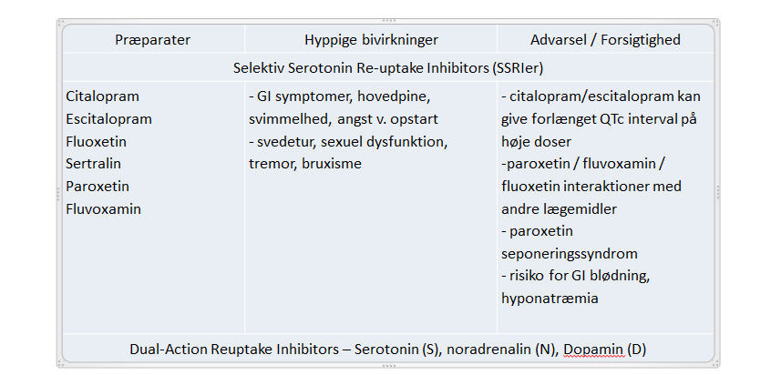
Bilag 2: Klasser af antidepressiva anvendt til kræftpatienter
Klassifikationen er udarbejdet med udgangspunkt i CCO-retningslinjen (1) tilpasset til danske forhold (http://pro.medicin.dk/Laegemiddelgrupper/Grupper/315574) (2).
Palliativt Afsnit

Slide 12
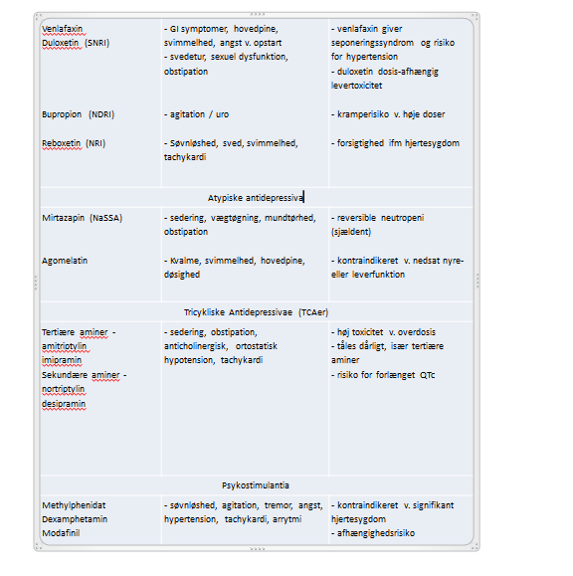
Palliativt Afsnit

Slide 13
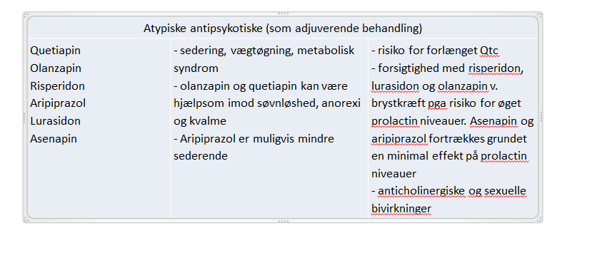
Palliativt Afsnit
Referencer:
Cancer Care Ontario (CCO). Li M, Kennedy EB, Byrne N, Gerin-Lajoie C, Green E, Katz MR, Keshavarz H, Sellick SM, and the Management of Depression in Patients with Cancer Expert Panel. The Management of Depression in Patients with Cancer: Guideline Recommendations. Report Date: May 11, 2015 https://www.cancercare.on.ca/common/pages/UserFile.aspx?fileId=340750
(http://pro.medicin.dk/Laegemiddelgrupper/Grupper/315574).

Slide 14
Anbefaling, collaborative care interventioner
Palliativt Afsnit
Selvhjælpsgruppe ledet af en rådgiver. For patienter med kræft og mild til moderat depression.
Tilbydes til patienter med en velkendt kræftsygdom. Har sit fokus på erfaringsdeling og følelser associeret med det at have kræft. Gruppen ledes af en rådgiver, der har en støttende og faciliterende rolle, som har viden om kræftsygdomme og depression, og som gennemgår det individuelle udbytte af intervention med hver enkelt patient. Foregår typisk en gang om ugen i en periode på 8-12 mødegange (Rodriguez Vega B, Palao A, Torres G, Hospital A, Benito G, Perez E, et al. Combined therapy versus usual care for the treatment of depression in oncologic patients: a randomized controlled trial. Psychooncology. 2011;20(9):943-52).
Mindfulness baseret stress reduktion og mindfulness baseret kognitiv terapi.
Mindfulness har rødder i Buddhistisk meditation og er baseret på ikke dømmende her og nu tilstedeværelse. Tanker, følelser og adfærd observeres med blid nysgerrighed mere end tolkning. Mindfulness baseret stressreduktion kombinerer stress reduktion med mindfulness meditations teknikker. Mindfulness baseret kognitiv terapi kombinerer mindfulness meditation med kognitive terapi teknikker. Indsætte referencer
57,58] fra Cancer Care Ontario Guideline → eller blot CCO-retningslinjen.

Slide 15
Palliativt Afsnit
Kognitiv adfærds terap (KAT):
KAT er en tidsbegrænset struktureret psykologisk intervention, med afsæt i den kognitive adfærds model. Terapeut og patient arbejder med at identificere og reformulere dysfunktionelle tankemønstre, der belaster patienten (Breitbart W, Chochinov HM, Passik SD. Psychiatric symptoms in palliative medicine. I: Hanks G, Cherny NI, Christakis NA, FAllon M, Kaasa S, Portenoy RK, eds. Oxford textbook of palliative medicine, 4 th ed. Oxford: Oxford University Press; 2010)
Problemløsningsterapi (PST):
Tidsbegrænset struktureret psykologisk intervention. Med fokus på konkrete problemstillinger i patientens liv samt på at opstille løsningsmuligheder og en plan for den videre fremfærd (Guldin M, Jensen AB. Psykiske reaktioner ved alvorlig sygdom I: Neergaard MA, Larsen H red. Palliativ Medicin – en lærebog, 1.udg.Munksgaard, København 2015)
Meningsbaseret terapi (Meaning-centered therapy):
Intervention, der fokuserer på at støtte patienten i at se mening og formål med livet. Først ved at tale med patienten om erfaringer med meningsfuldhed i livet. Meningsfulde øjeblikke i fortiden, patientens identitet før og efter kræftdiagnosen og aspekter af hans/hendes livshistorie og dennes indflydelse på livsværdier.
(See comment in PubMed Commons belowPalliat Med. 2016 Jul 19. pii: 0269216316651570. [Epub ahead of print]
Adapting Meaning-Centered Psychotherapy for the palliative care setting: Results of a pilot study. Rosenfeld B, Saracino R Tobias K, Masterson M, Pessin H, Applebaum A, Brescia R, Breitbart W^{),}
(Driessen E, Cuijpers P, Hollon SD, Dekker JJ. Does pretreatment severity moderate the efficacy of psychological treatment of adult outpatient depression? A meta-analysis. J Consult Clin Psychol. 2010;78(5):668-80).

Slide 16
Palliativt Afsnit
Dignity Therapy:
Intervention hvor patientens livshistorie og håb for deres kære nedfældes i et dokument til deres pårørende. I samarbejde med en professionel kan patienten beskrive sit liv, værdier og relationer. Det flytter fokus fra sygdommen til at se patienten som et levende menneske med erfaringer og livsvisdom, som kan bidrage med noget betydningsfuldt til sine medmennesker. (Breitbart W, Chochinov HM, Passik SD. Psychiatric symptoms in palliative medicine. I: Hanks G, Cherny NI, Christakis NA, FAllon M, Kaasa S, Portenoy RK, eds. Oxford textbook of palliative medicine, 4 th ed. Oxford: Oxford University Press; 2010)
Referencer:
Cancer Care Ontario (CCO). Li M, Kennedy EB, Byrne N, Gerin-Lajoie C, Green E, Katz MR, Keshavarz H, Sellick SM, and the Management of Depression in Patients with Cancer Expert Panel. The Management of Depression in Patients with Cancer: Guideline Recommendations. Report Date: May 11, 2015 https://www.cancercare.on.ca/common/pages/UserFile.aspx?fileId=340750 Denne reference er sat på , også selvom den ikke skulle figurerer i nogle af tekststykkerne ovenfor, da CCO-retningslinjen klart er inspirationskilde til dette dokument.

Slide 17
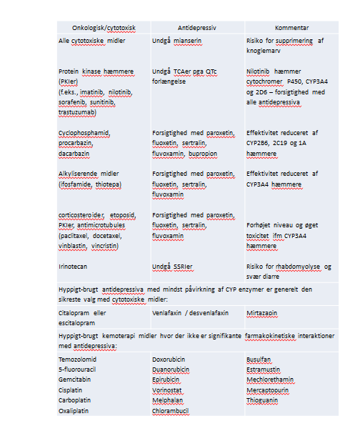
Bilag 8. Interaktioner mellem antidepressiv og onkologisk lægemidler
Palliativt Afsnit

Slide 18
Bilag 10 Vejledning fra Sundhedsstyrelsen om behandling af voksne med antidepressive lægemidler – Hvem skal behandles? – Manglende effekt - Behandlingsvarighed
Palliativt Afsnit
Vejledningen vedrører den medicinske behandling af patienter over 18 år, der lider af depression, angst og tvangstanker, med antidepressive lægemidler. Denne tabel omhandler Unipolar Depression.
Depression skal diagnosticeres på baggrund af kriterierne i ICD-10.
Uanset depressionens sværhedsgrad skal alle patienter med depression tilbydes støttende samtaler eller samtaleterapi.
Ved depression af lettere grad er der som udgangspunkt ikke indikation for medicinsk behandling.
Ved depression af moderat grad kan der være indikation for medicinsk behandling. Hvis patientens symptomprofil tillader det, skal lægen afvente med medicinsk behandling og tilbyde patienten samtaleterapi i et par måneder. Hvis der er manglende bedring eller forværring i denne periode, vil der oftest være indikation for medicinsk behandling.
Ved depression af svær grad er der som hovedregel indikation for umiddelbar behandling med antidepressive lægemidler som tillæg til støttende samtaler eller samtaleterapi.

Slide 19
Palliativt Afsnit
Hvis patienten har stærke selvmordstanker, er der indikation for medicinsk behandling uanset depressionens sværhedsgrad. Lægen skal også vurdere om patienten skal henvises til indlæggelse på psykiatrisk afdeling.
Hvis der ikke er effekt af behandlingen i løbet af 2-4 uger, skal lægen overveje om der er manglende compliance, om doseringen er optimal, og om diagnosen er rigtig. Herefter kan lægen overveje præparatskift. Lægen skal undgå længerevarende behandling uden effekt.
Hvis 2-3 behandlingsforsøg har været uden tilstrækkelig virkning skal lægen som udgangspunkt kontakte en speciallæge i psykiatri for at drøfte patientens videre behandling.
Den initiale behandlingsfase varer oftest 1-3 måneder og slutter, når patienten er i udtalt og stabil bedring (remission). Patienten anbefales at fortsætte vedligeholdelsesbehandlingen i minimum 6 måneder efter remission, med samme præparat og i samme dosis.
Patienter der har stor sandsynlighed for at udvikle ny depression anbefales at fortsætte behandlingen med antidepressiv medicin i minimum 2 år yderligere. Vurderes på baggrund af blandt andet antallet af tidligere depressioner, alvorligheden af disse og fysisk og psykisk komorbiditet.
Reference: Sundhedsstyrelsen 2014: Vejledning om behandling af voksne med antidepressive lægemidler. https://www.retsinformation.dk/Forms/R0710.aspx?id=165423

